Slide 1
« I trufei scularii di u sviluppu à longu andà »
« Les trophées scolaires du développement durable »
Année 2020-2021
Collège de Calvi :

Slide 2
Les enseignants et les élèves
Responsable du projet: Christelle Magnard
Avec l’équipe EPS: Mme Marchetti, Mme Susini,M. Duval
Et en collaboration avec les autres professeurs du collège:
Arts plastiques: Mme Orsoni, de LCC: M. Serra, de Mathématiques: M. Stebe, Mme Achaboune, d’Histoire-Géographie, de Français, Mmes Damiens et Orsini, professeurs d’anglais,… et avec l’accompagnement logistiques du personnel administratif du collège.
5 classes de 4° et 4 classes de 3°
Bilingues et non bilingues
Environ 225 élèves
Catégorie: élèves du 4° cycle

Slide 3
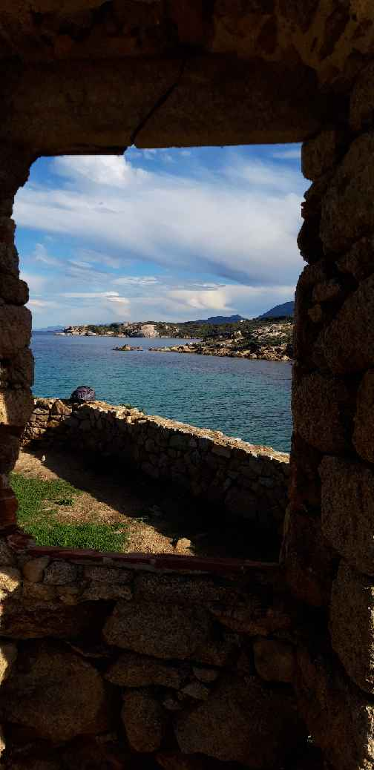
Partenaires associés
Le conservatoire du littoral
La CTC
Nous remercions particulièrement
M. Montecattini pour son accompagnement.

Slide 4
Le projet: découvrir son environnement proche et sensibiliser à sa protection
Découverte de l’environnement : flore, faune, avifaune
Découverte du patrimoine historique et bâti
Protection des sites naturels
Travail interdisciplinaire: Histoire, géographie, arts plastiques, mathématiques

Slide 5
Organisations et actions menées lors du projet
Les classes de 4° ont toutes participé à des sorties de sensibilisisation dans le cadre des ateliers de la CTC:
Atelier 9: A 10 km de ton école (La Revellata, découvrir, comprendre, savoir être dans les espaces fragiles)
Atelier 3: Fêtez la nature avec les Laro-liminicoles à Bodri
Atelier 7: La vallée de l’Ostriconi (point de vue historique, économique, géographique et scientifique)

Slide 6
Les randonnées des 3°
Les classes de 3° ont participé à 3 randonnées:
Le littoral (baie de Calvi)
Le village d’Occi et ses environs
Capu di a Veta (“La croix de Autrichiens”)
Un travail pluridisciplinaire à été réalisé à ces occasions.

Slide 7
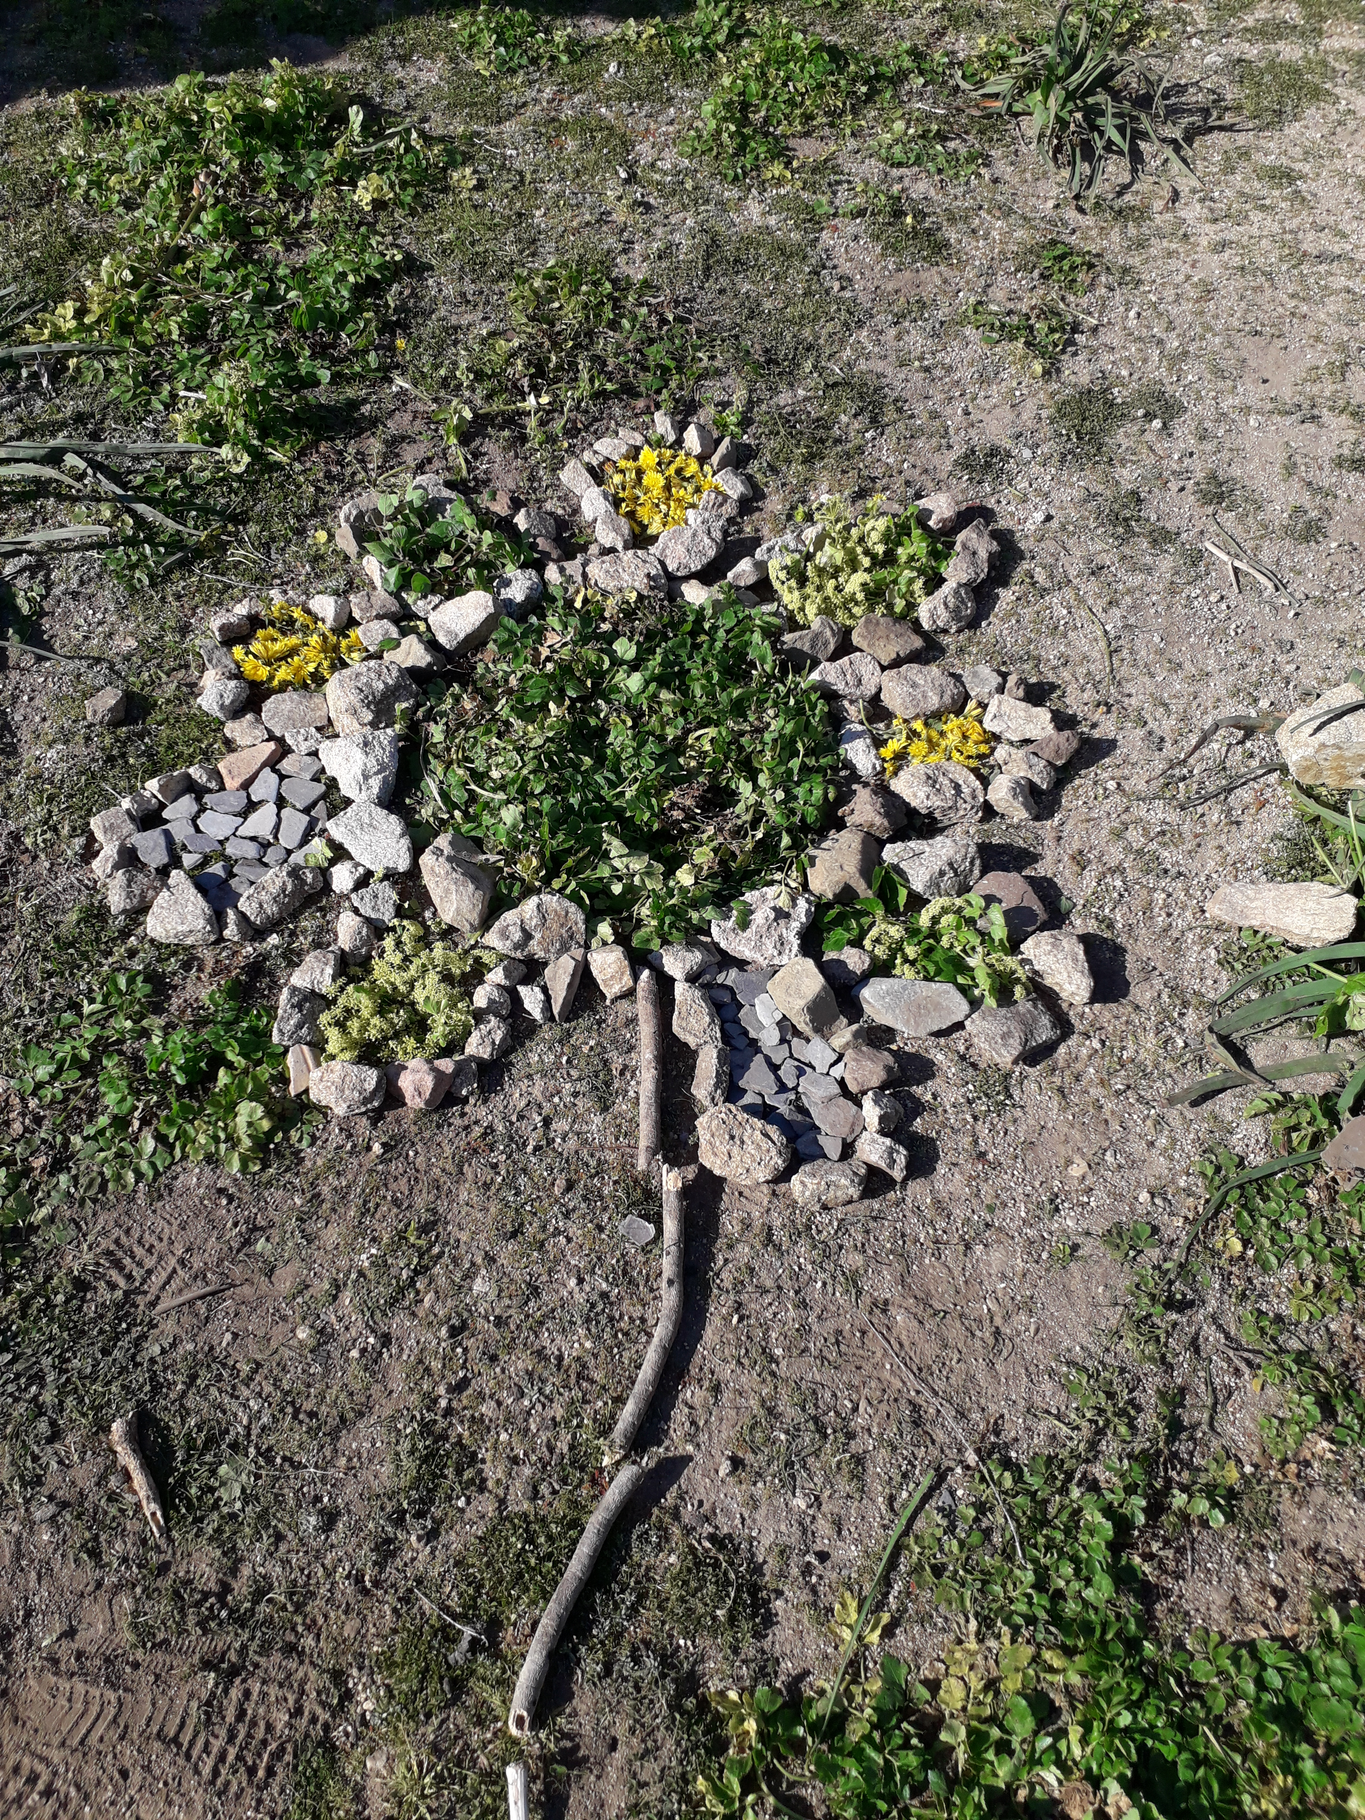
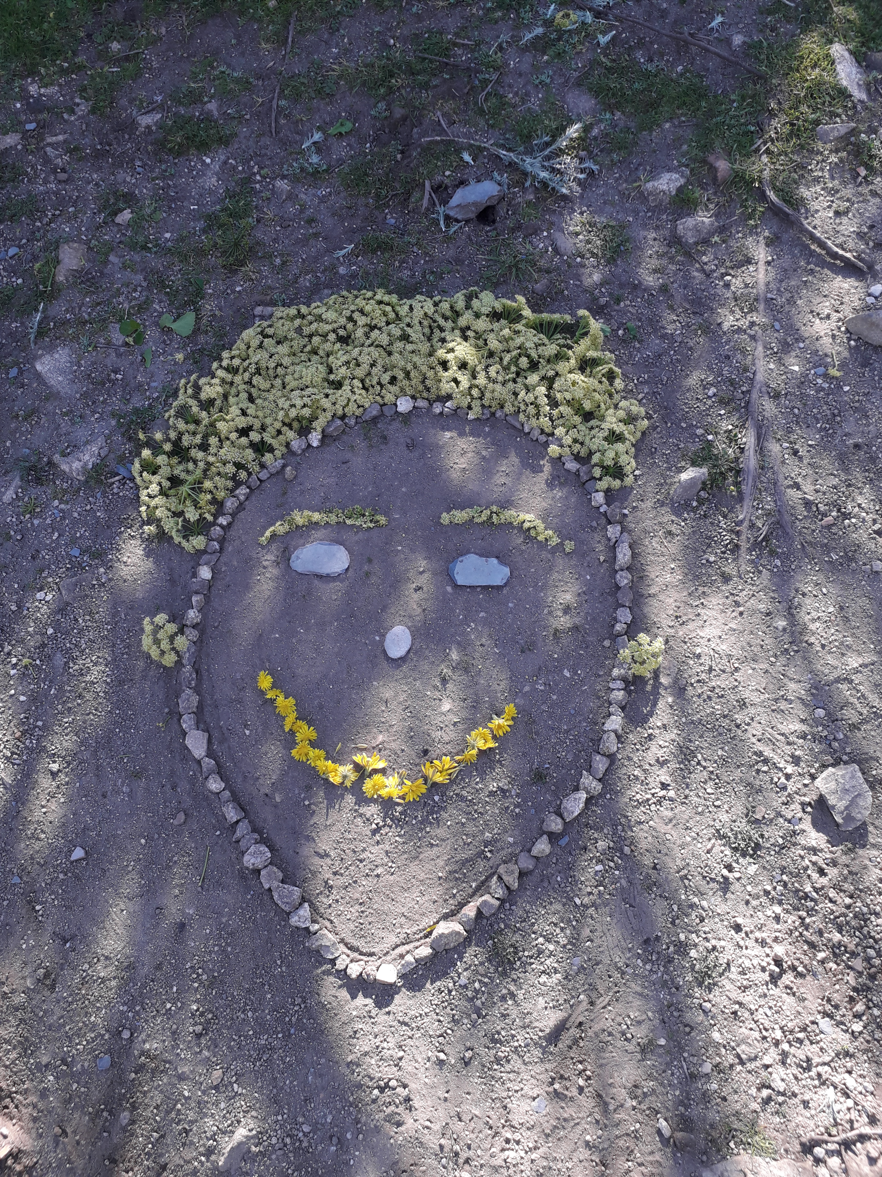
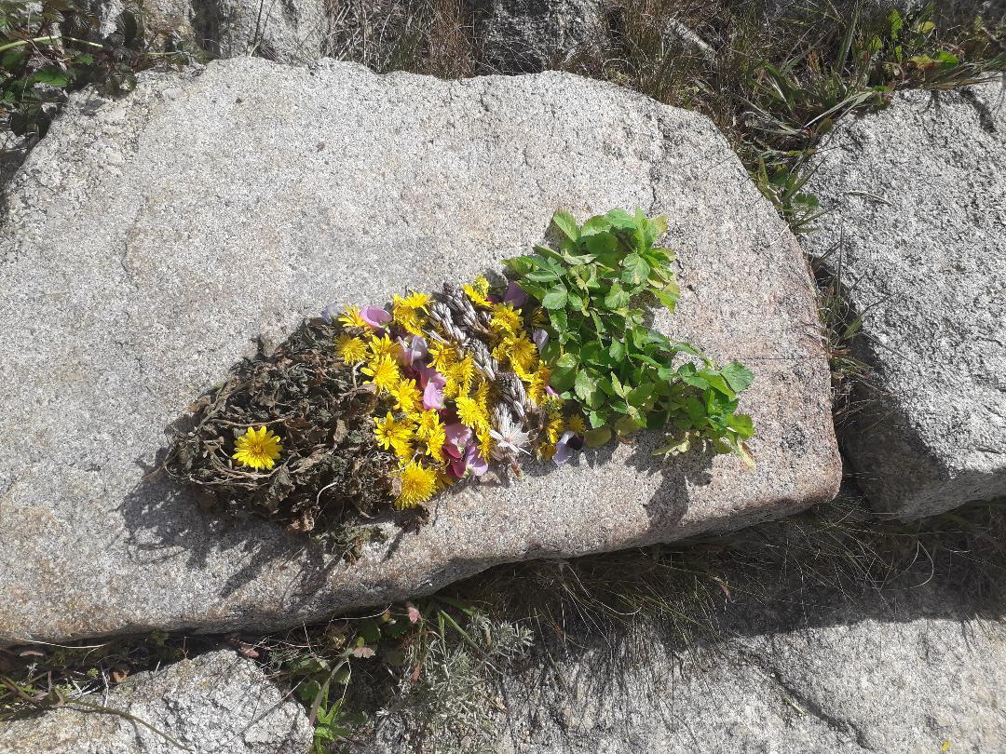
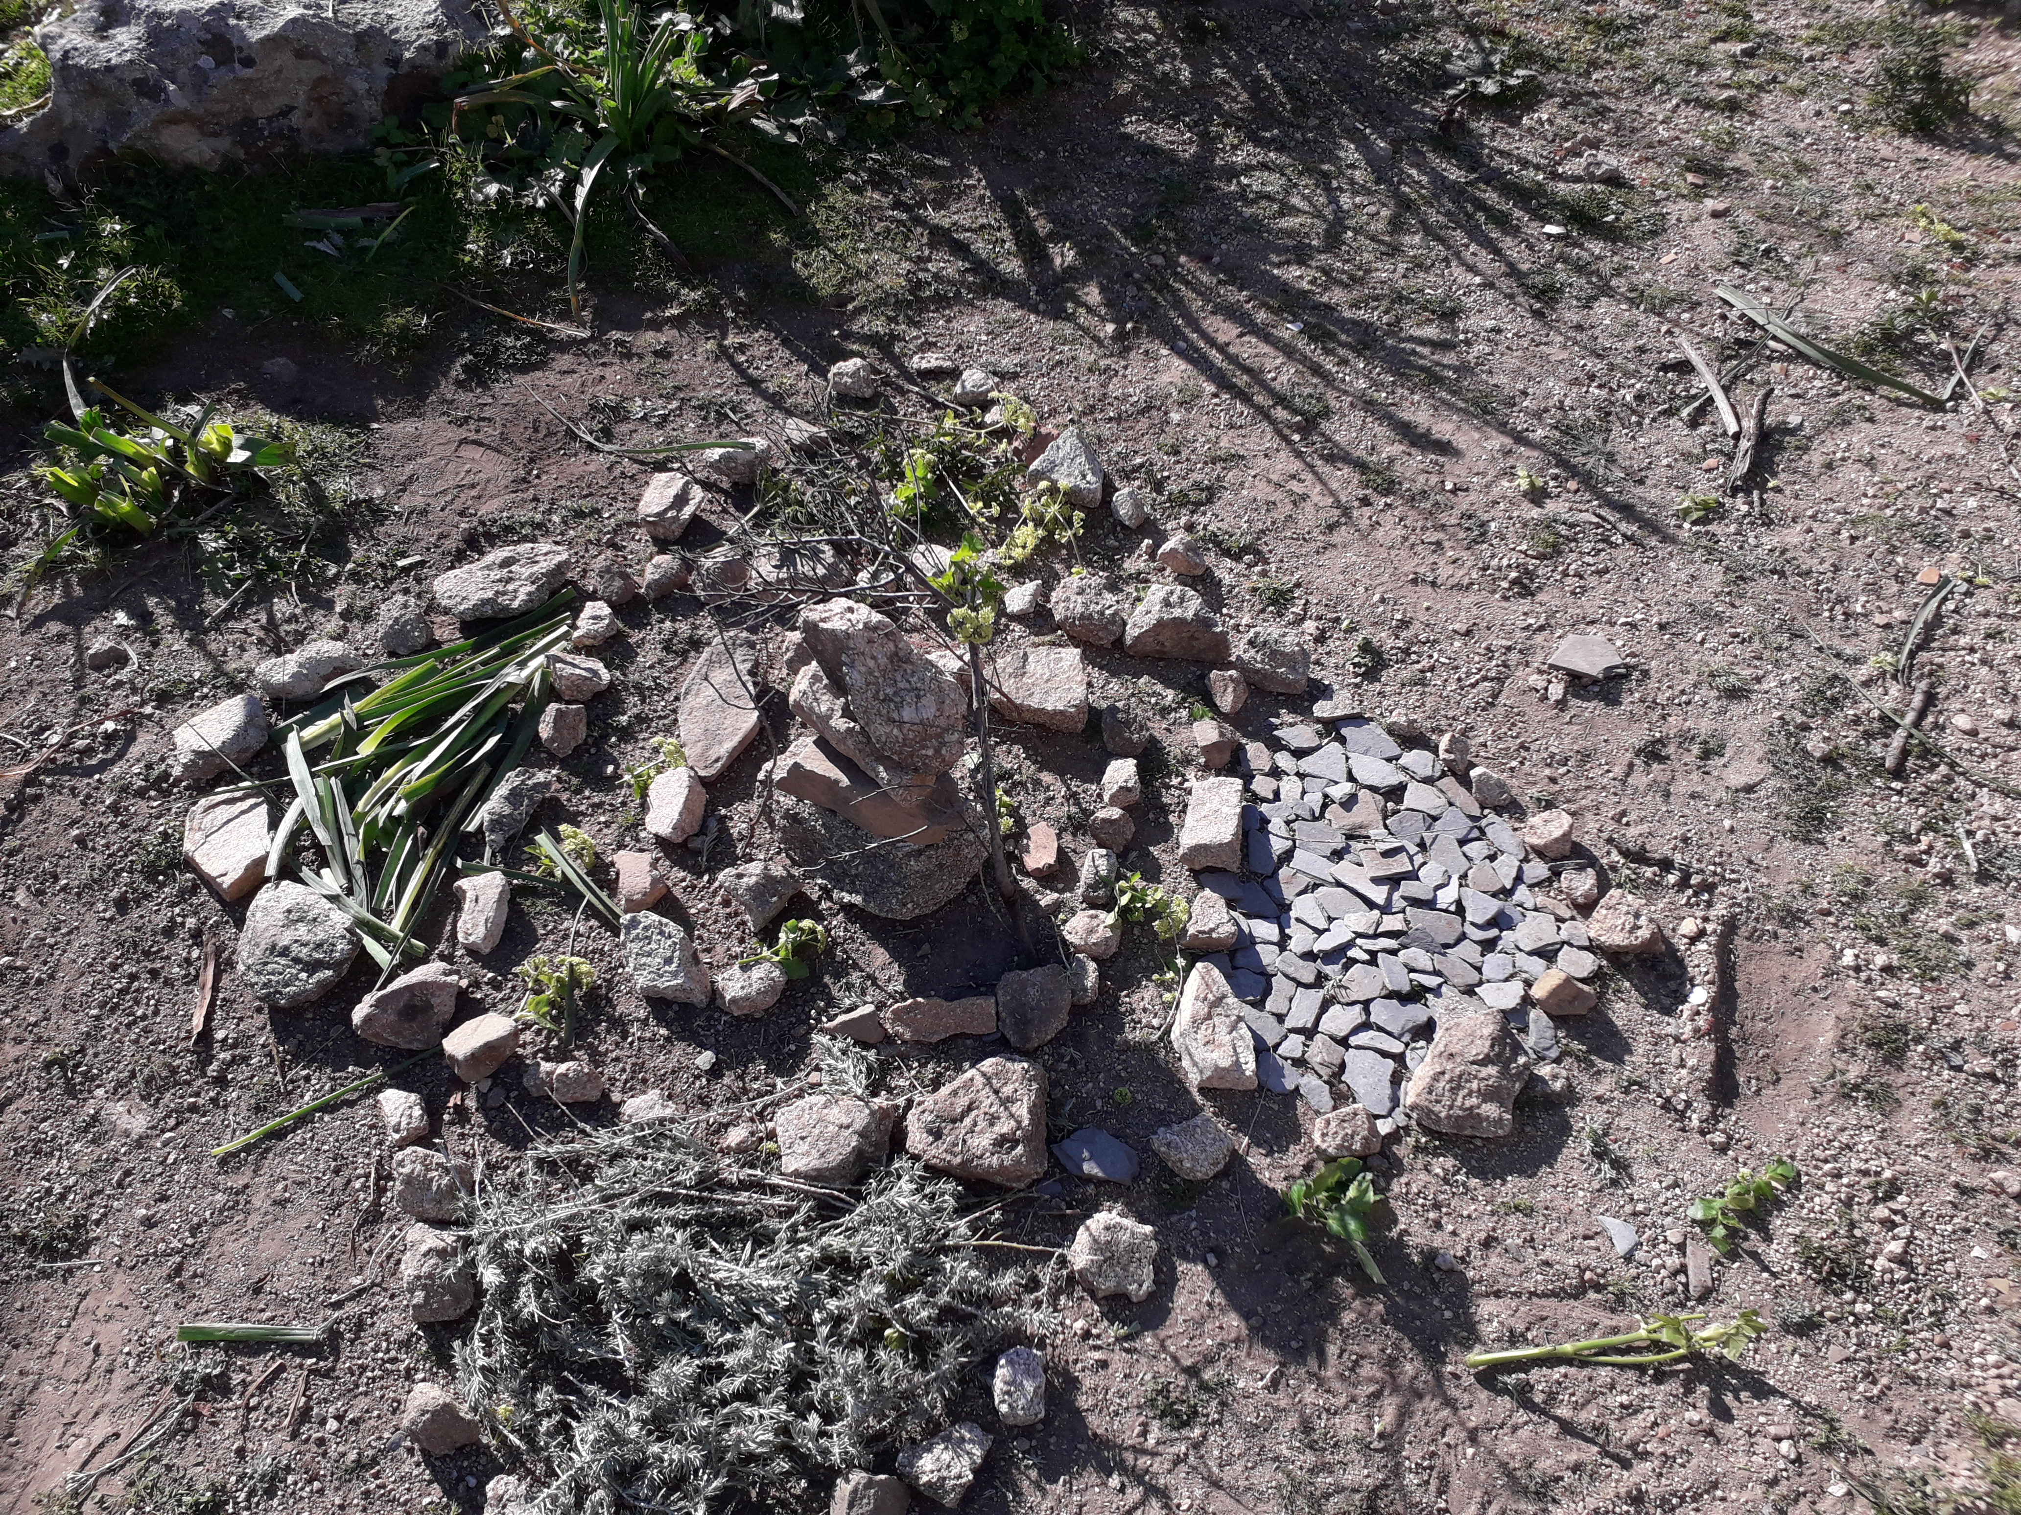
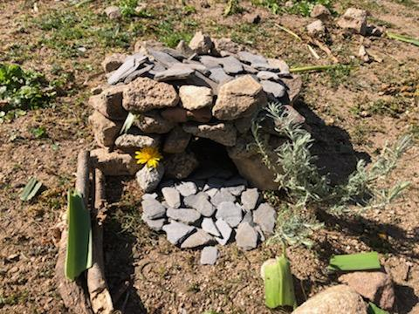
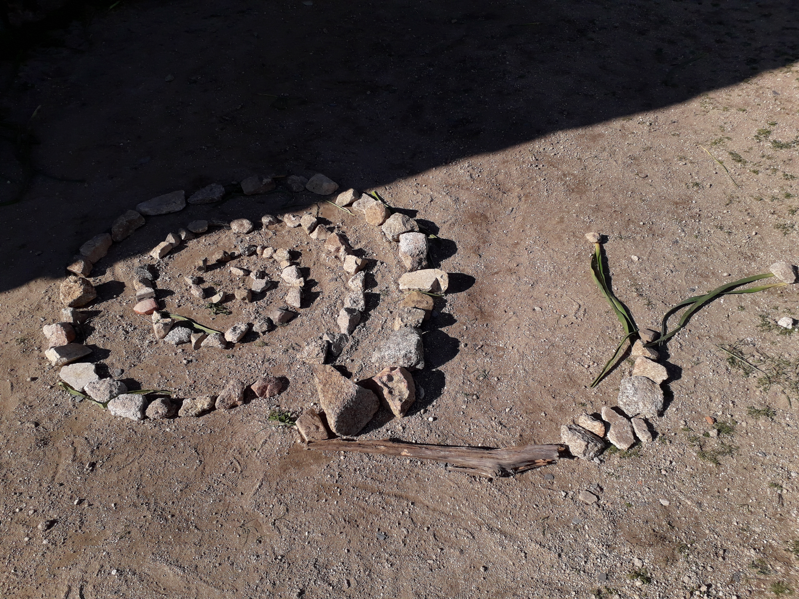
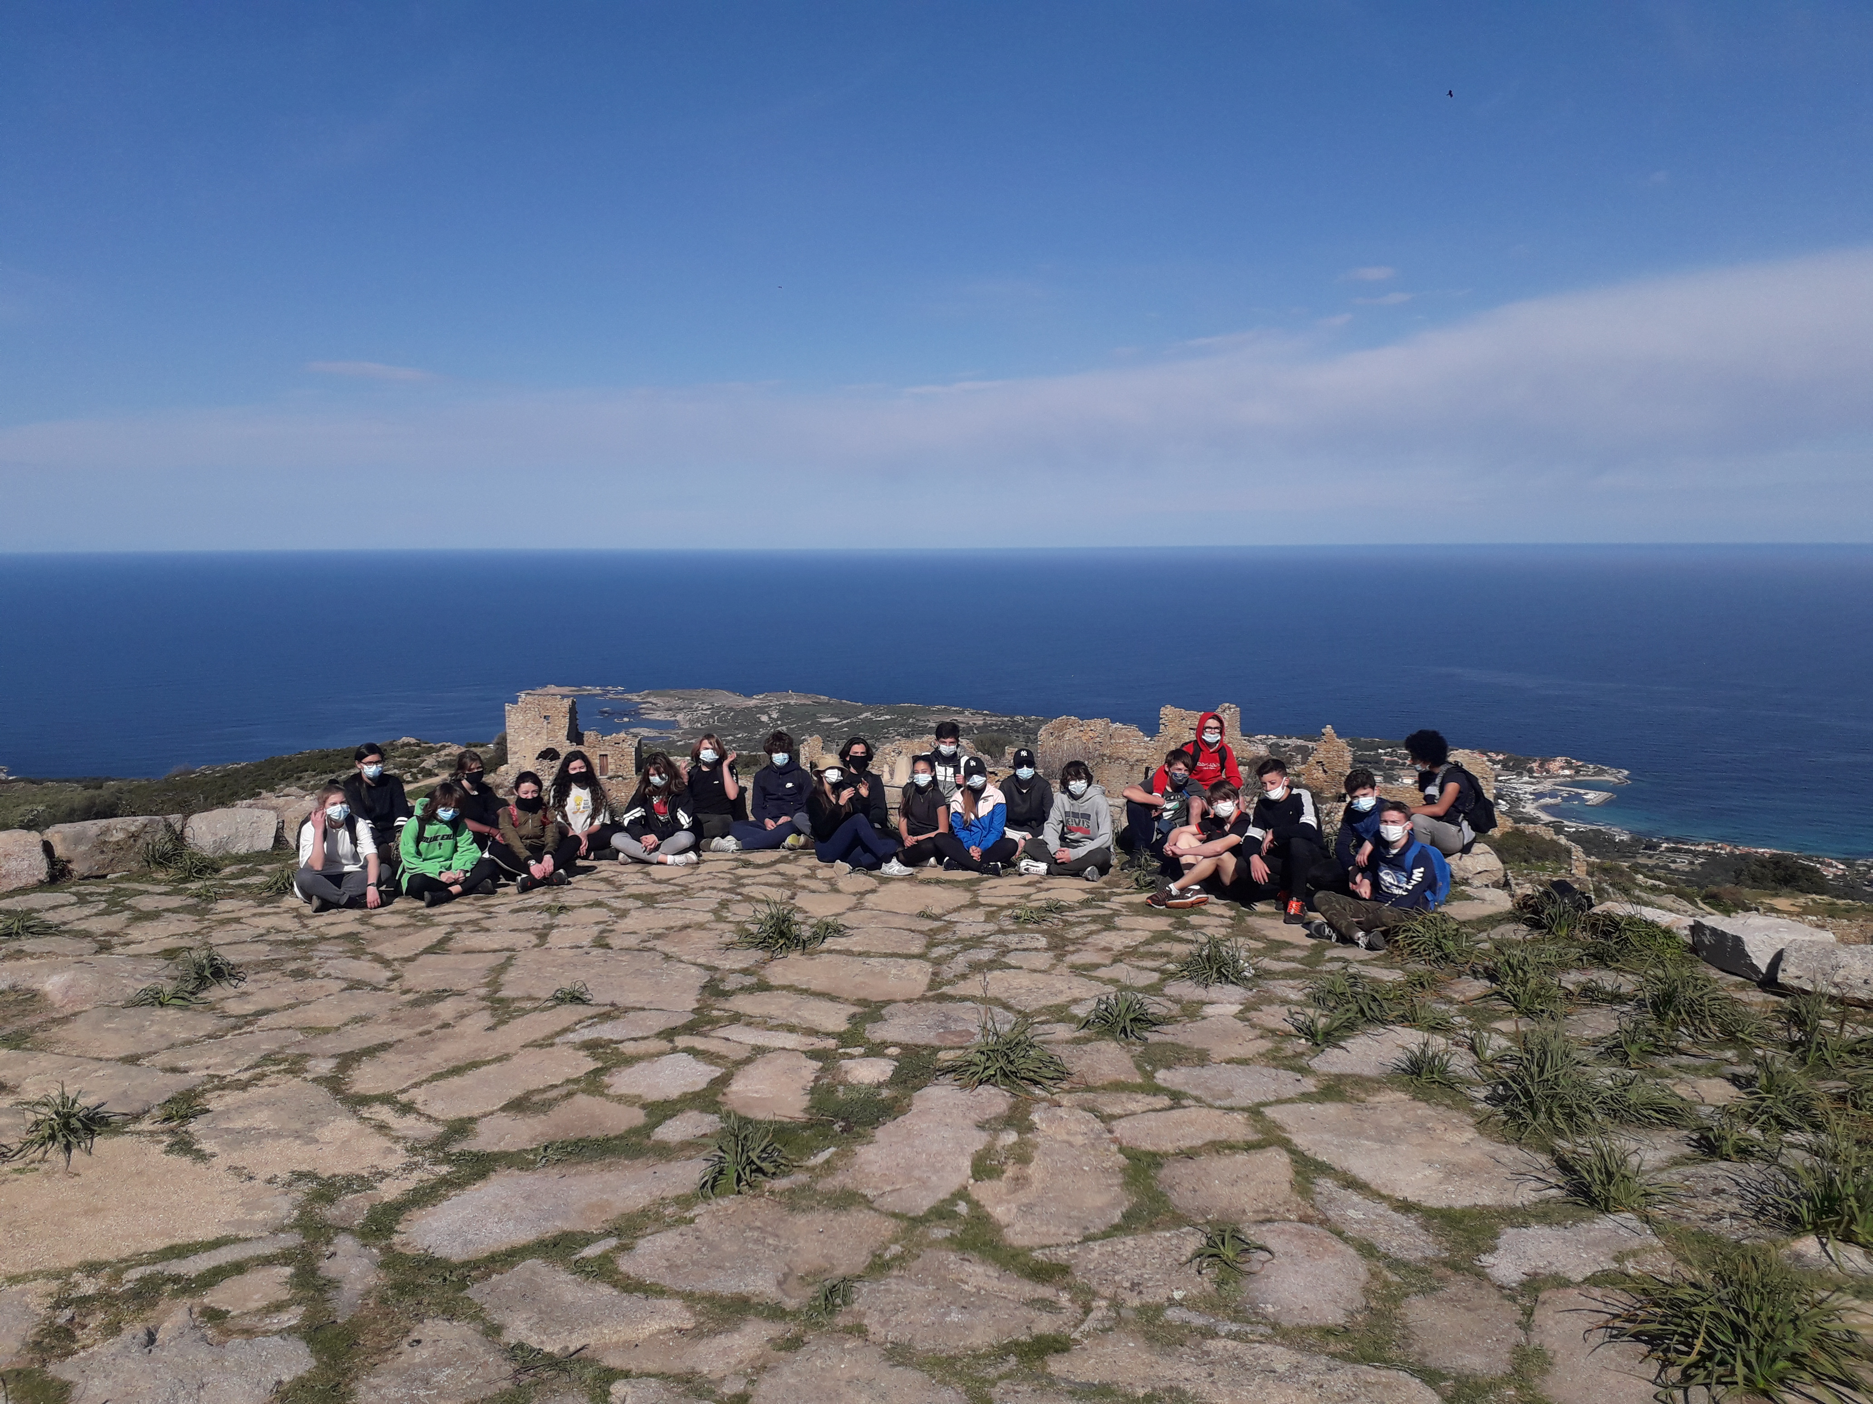
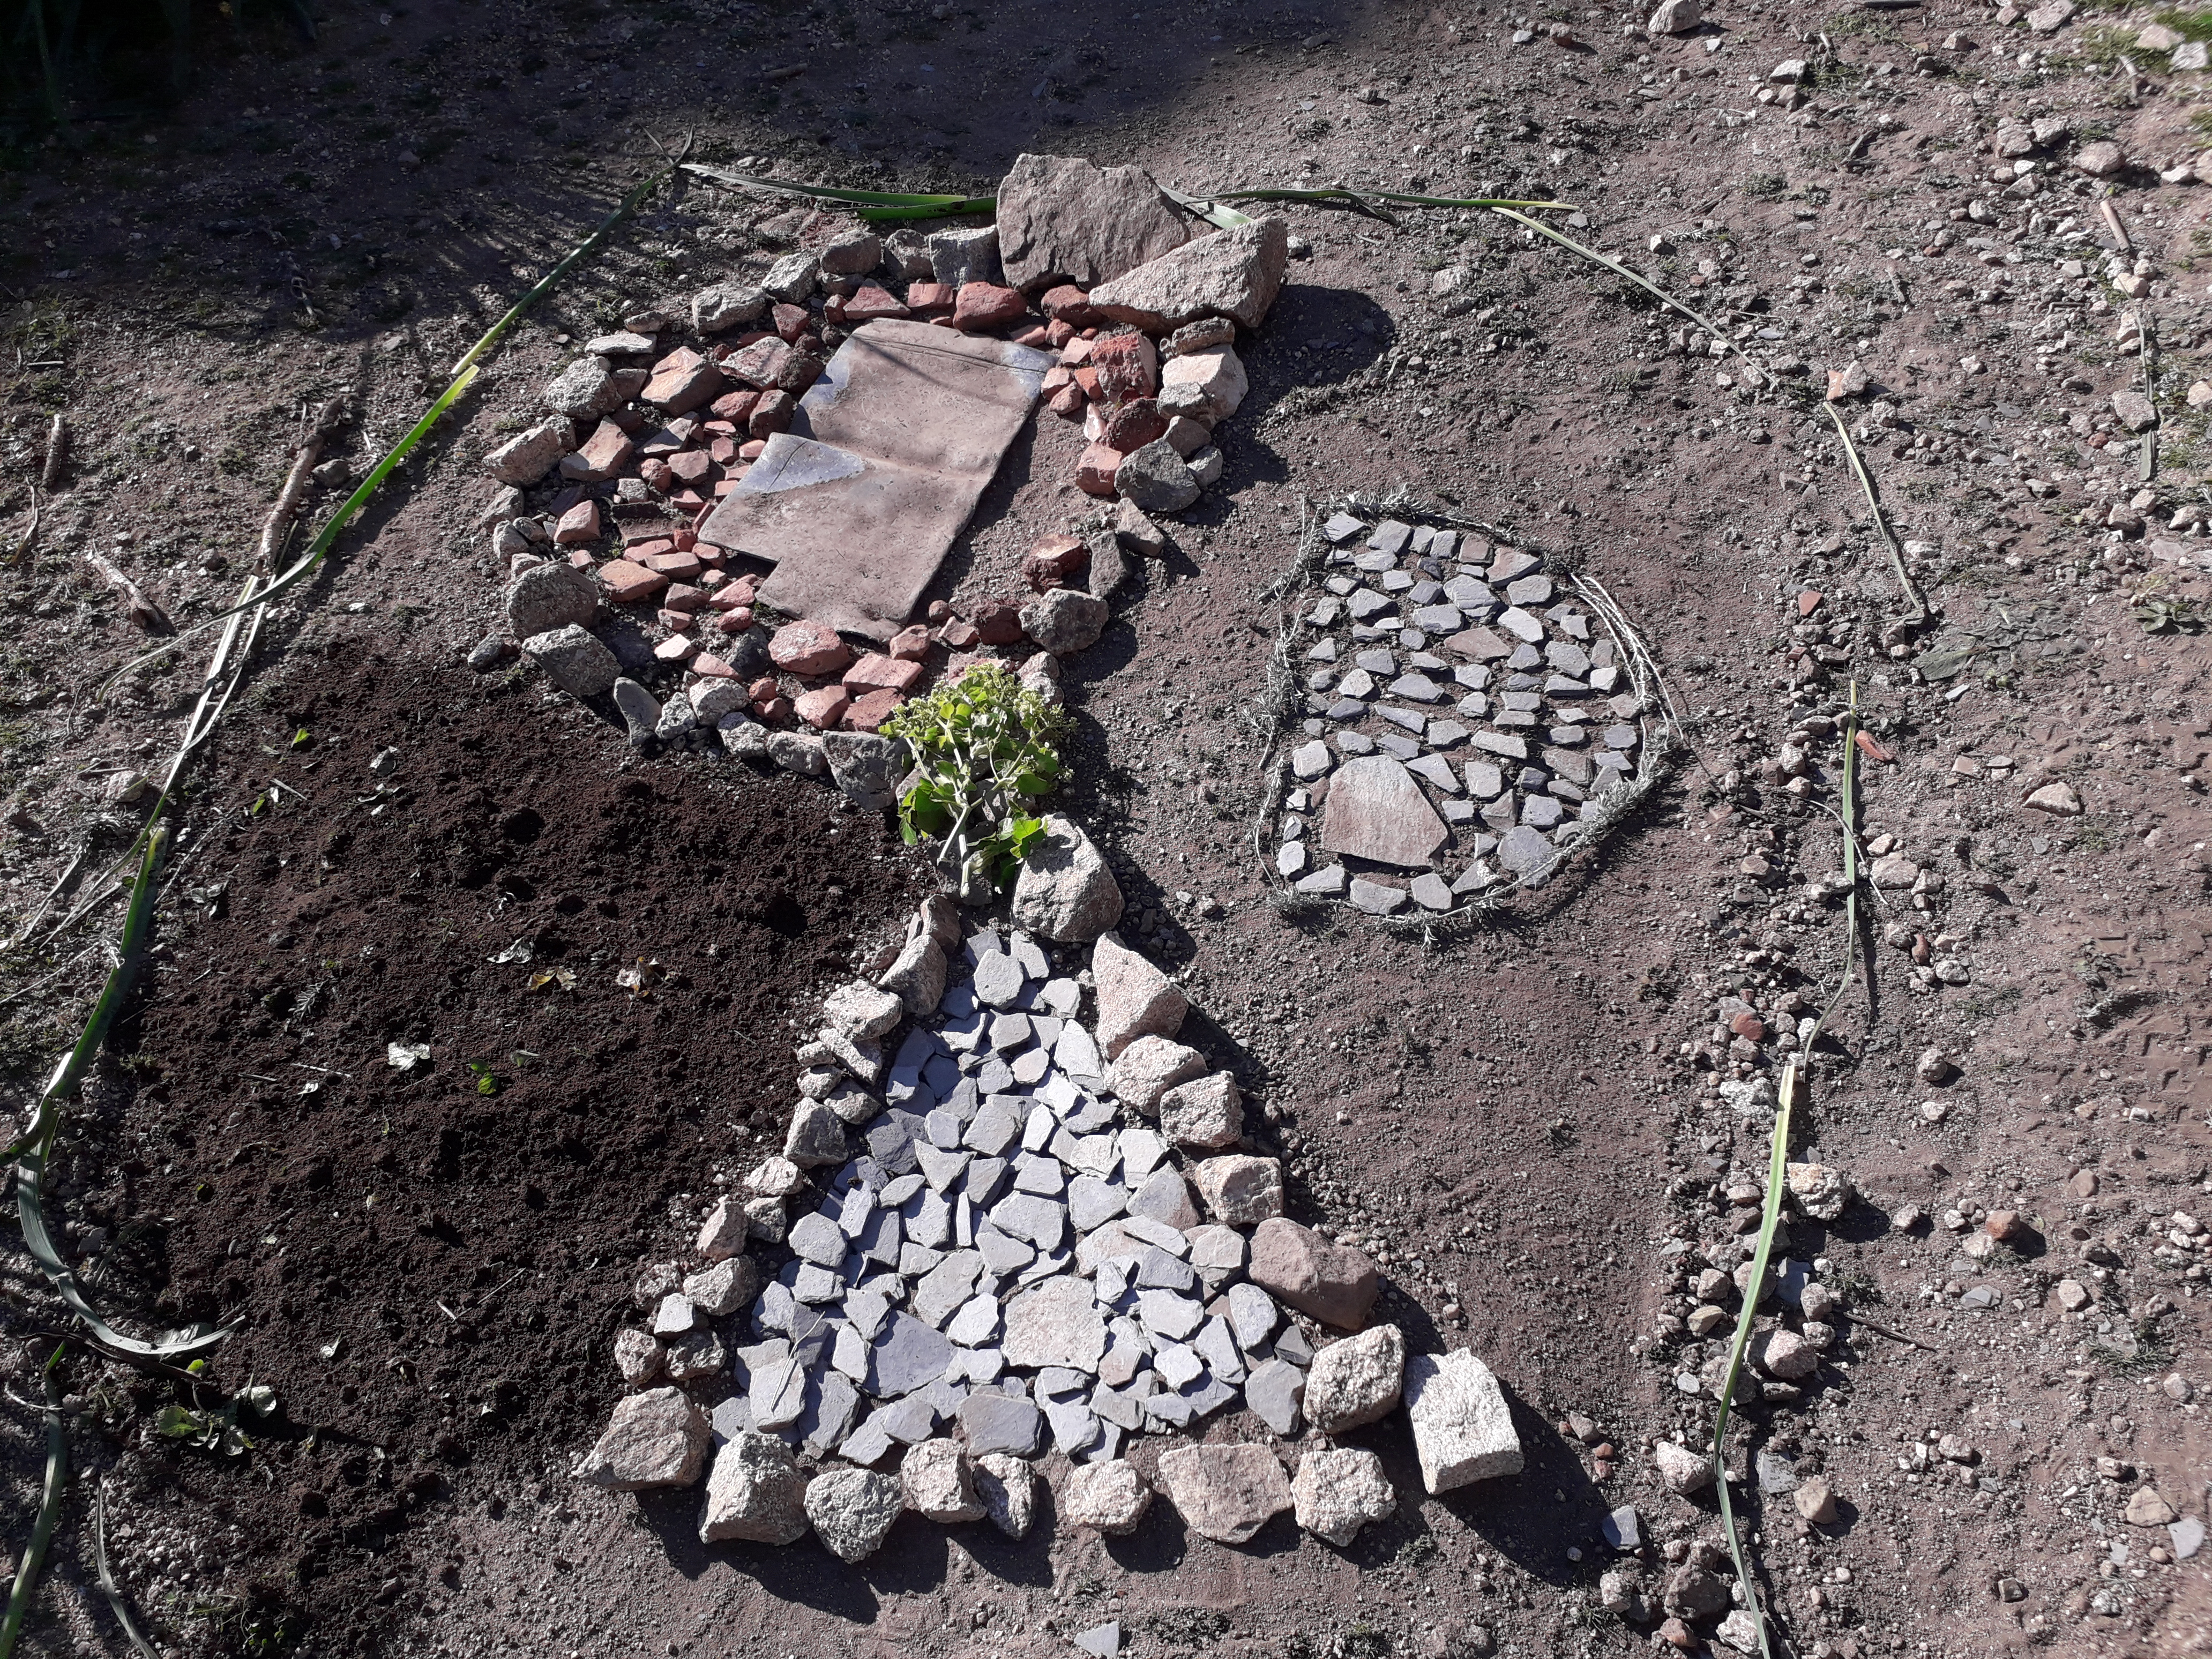
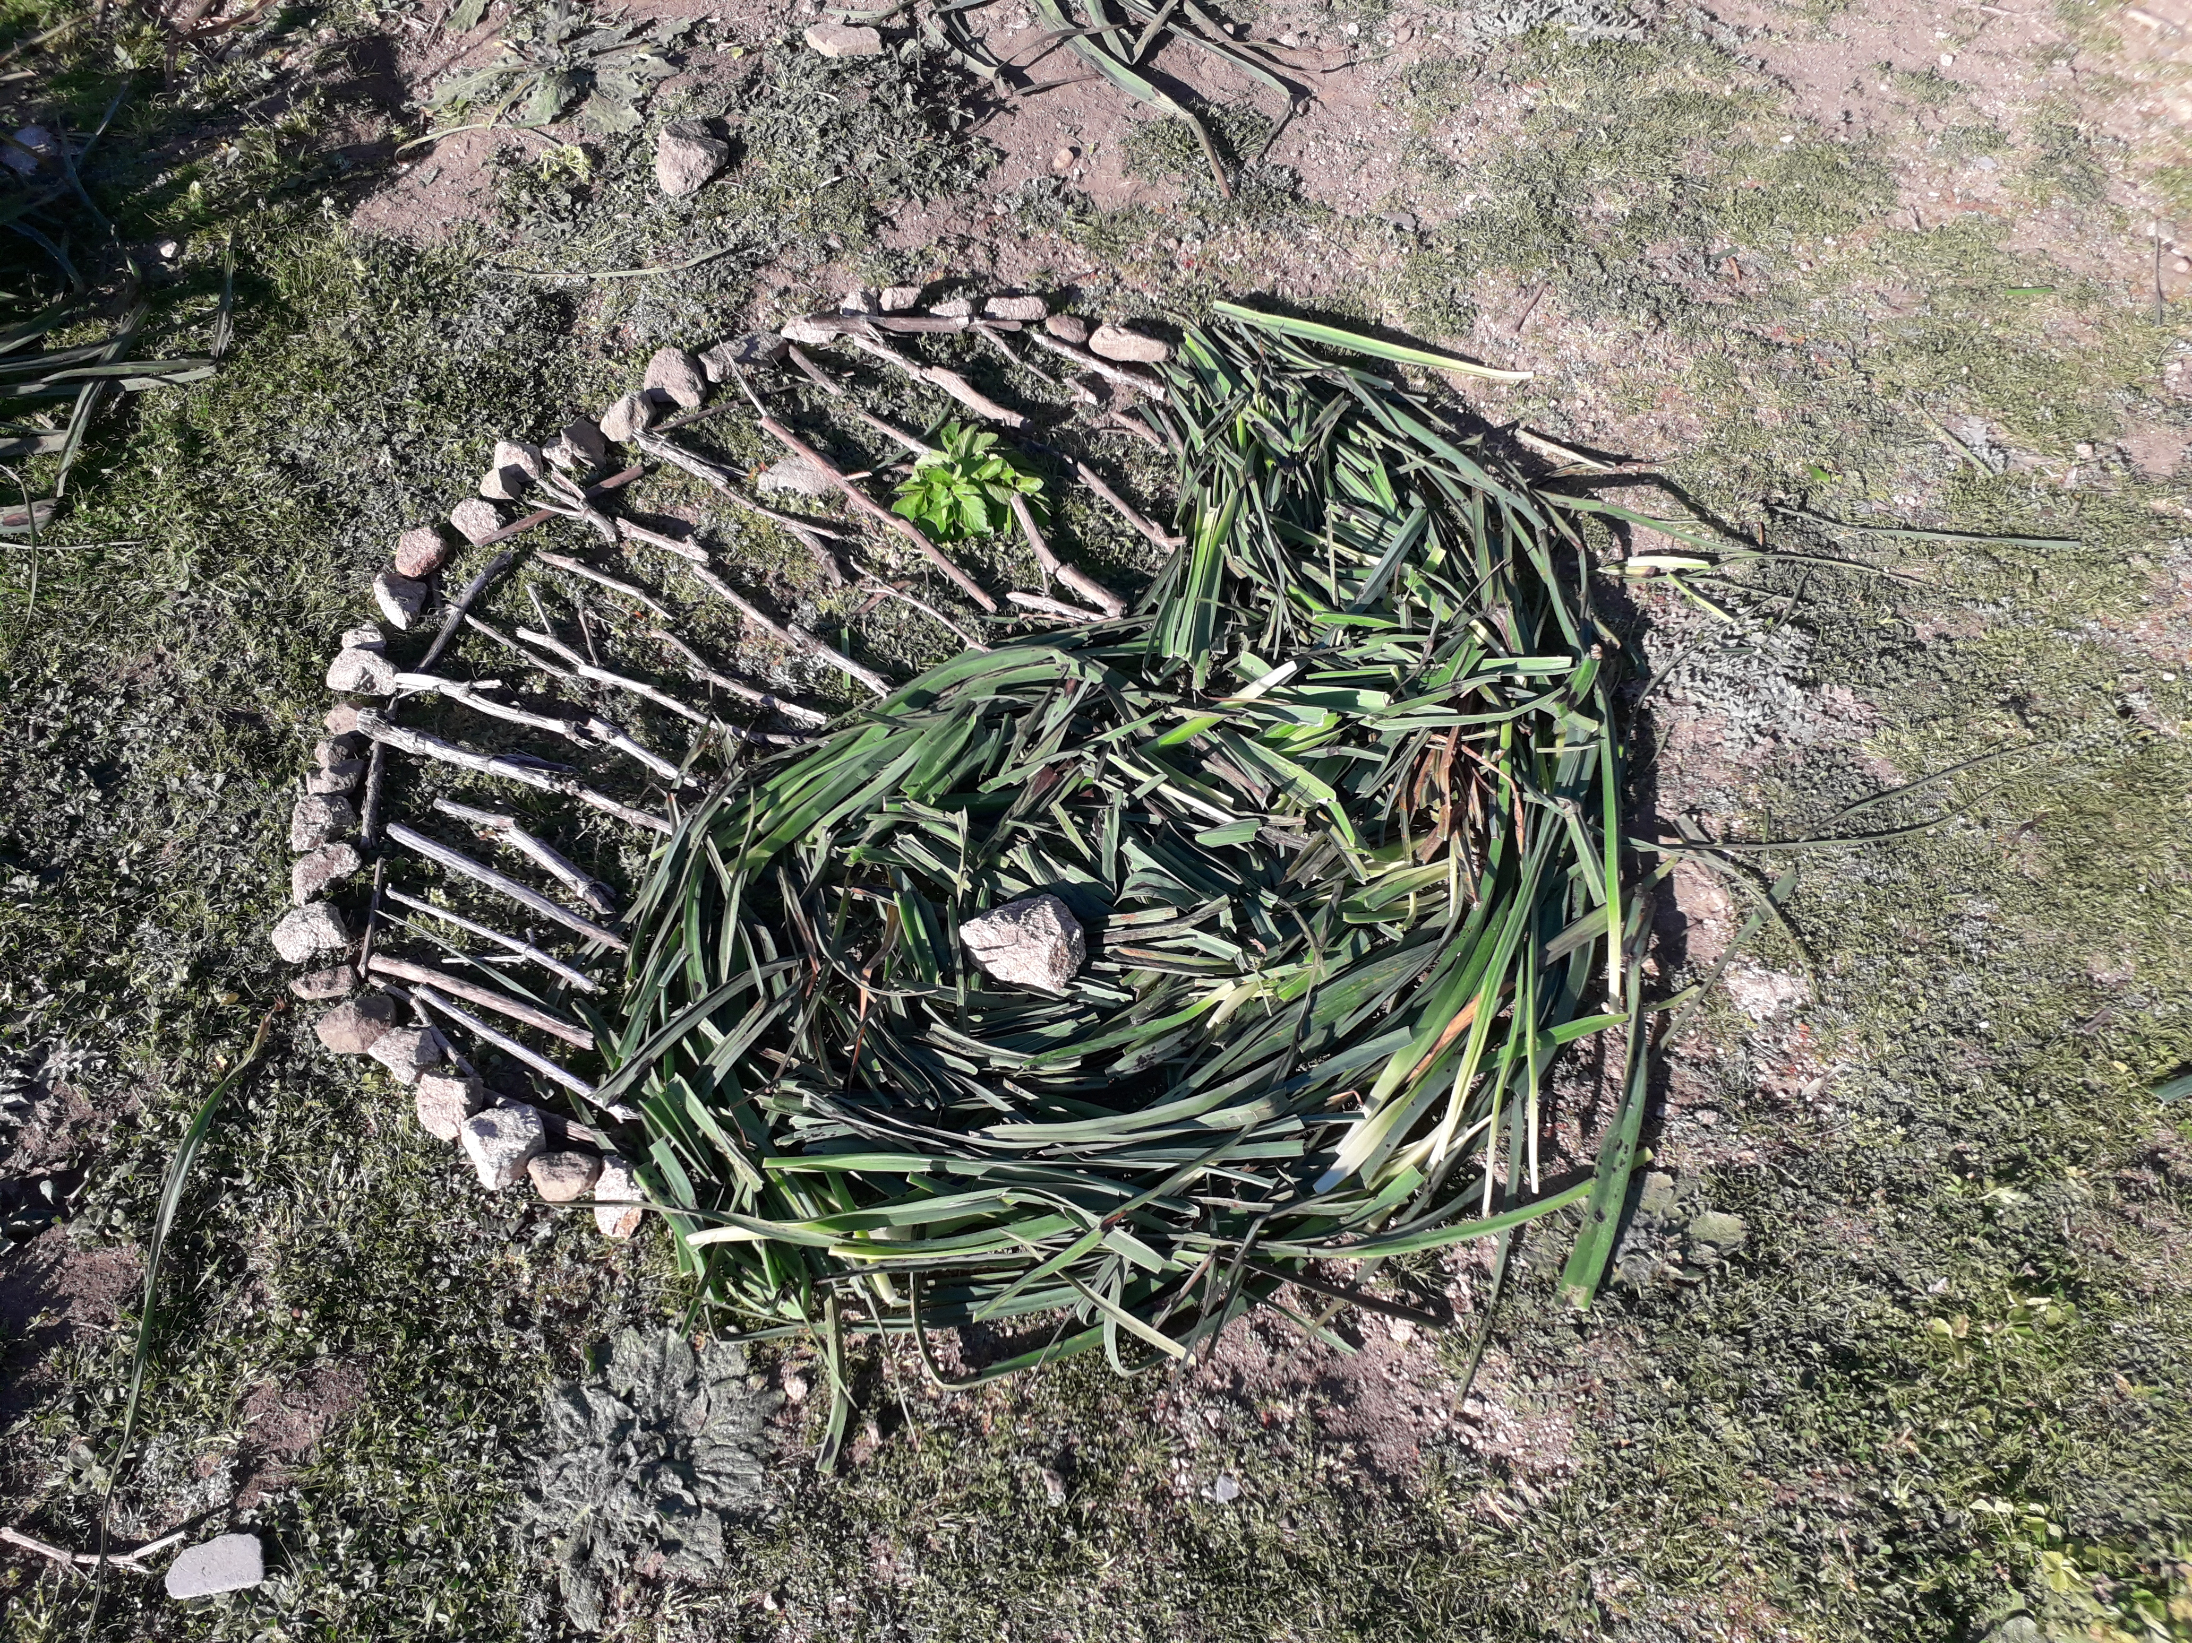
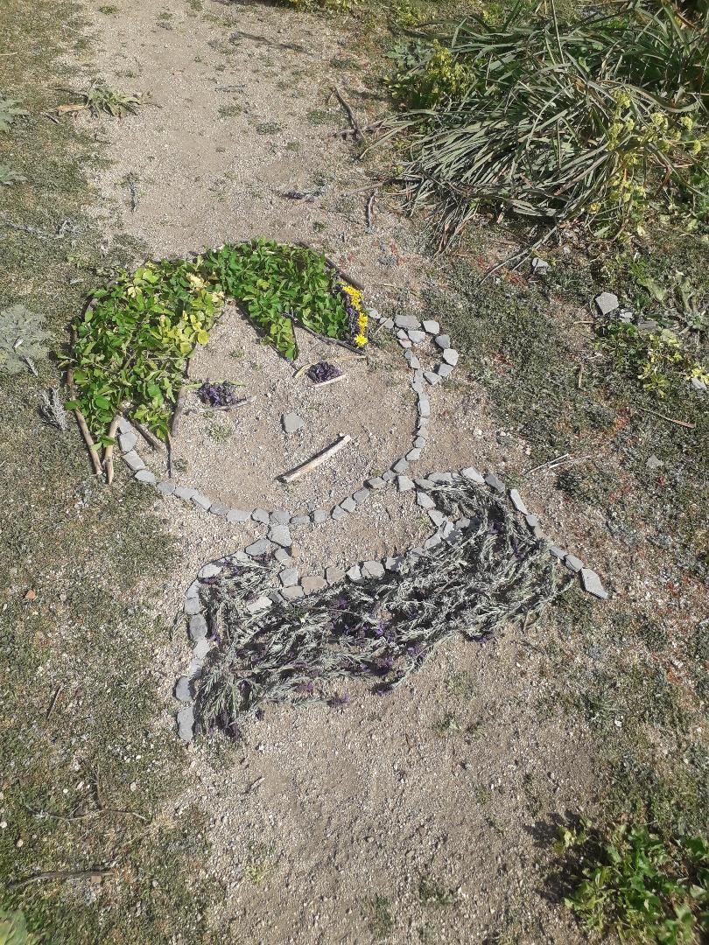
Exemple de travail en arts plastiques:
Le Land Art à Occi
Oeuvres des 3°

Slide 8
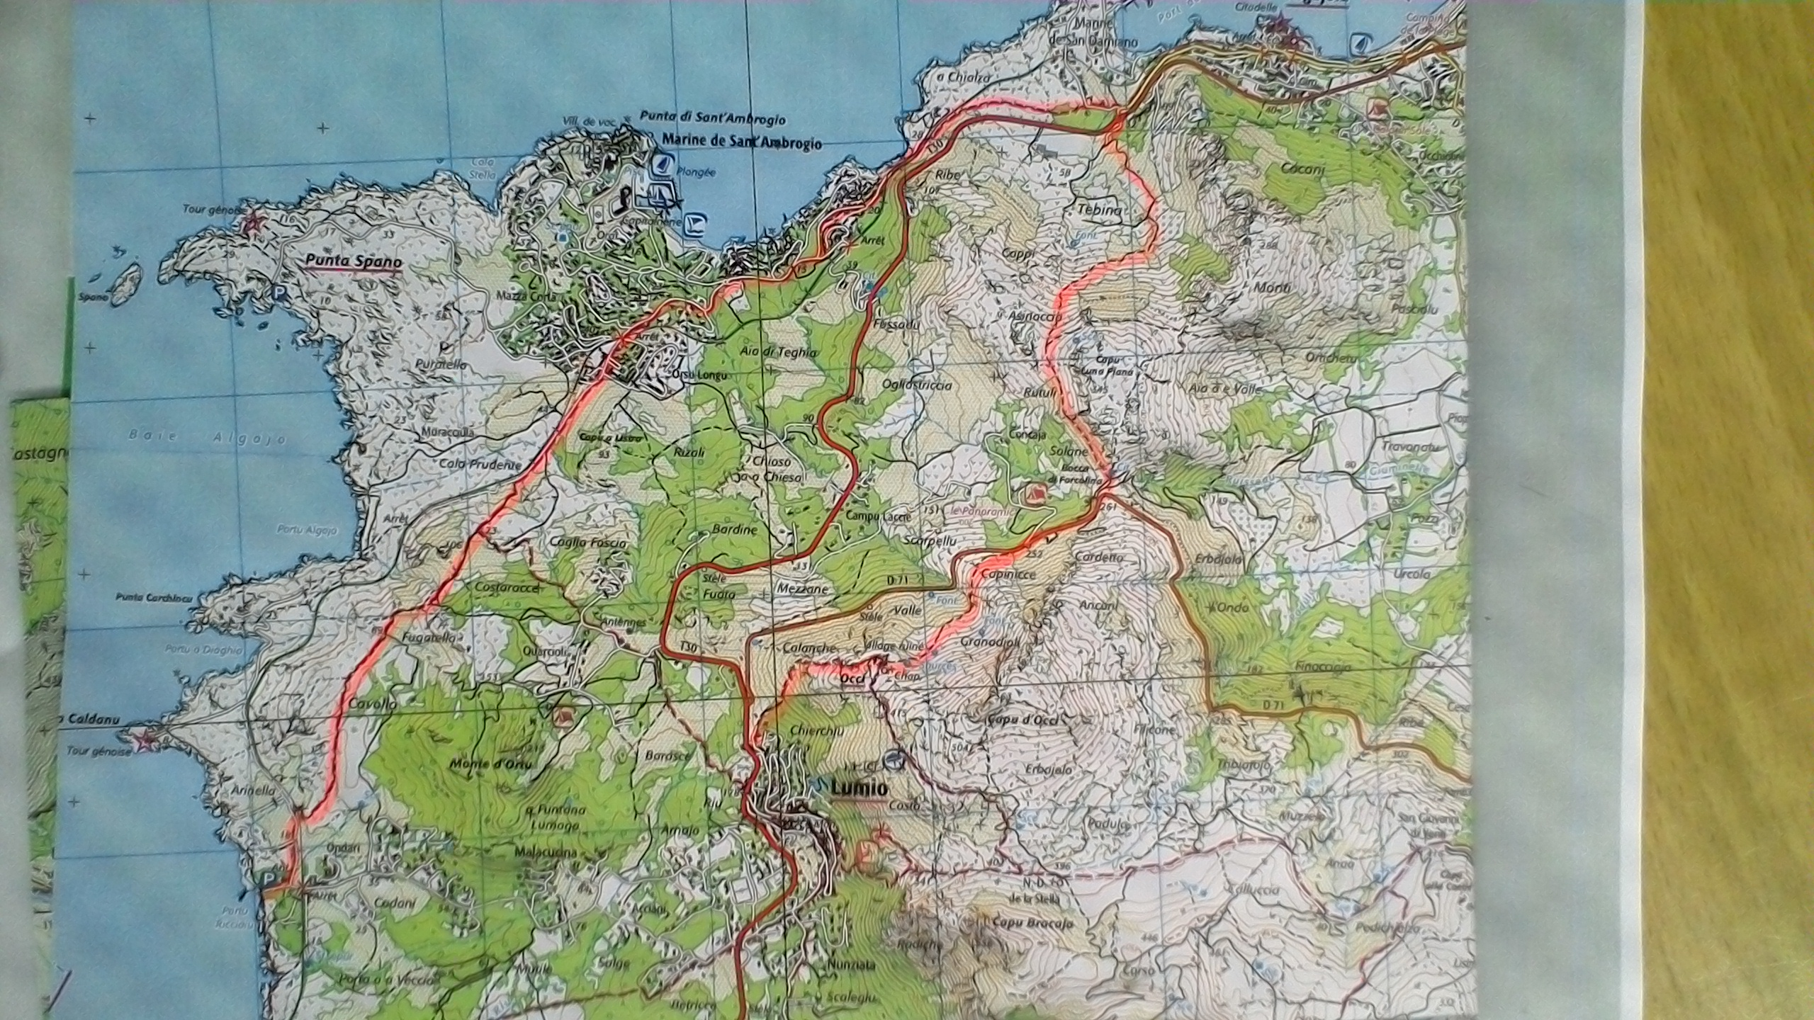
Les mathématiques en plein air
Mesures d’un puit génois
Calcul de distance et de rythme en randonnée
Et la cartographie
Se situer sur une carte
Préparer une randonnée

Slide 9
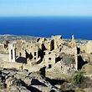
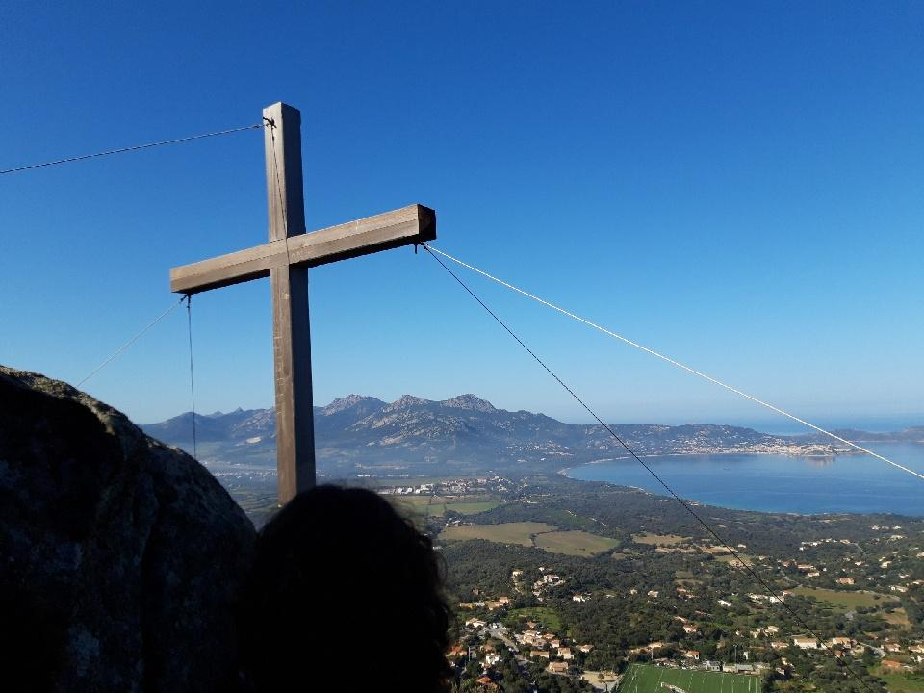
Occi, village en ruine
L’histoire du village
Occi est un village abandonné qui est fascinant. Son histoire remonterait au Moyen-âge, les attaques sarrasines dévastent alors la Corse, semant terreur et destruction. Sur le littoral, les habitants du lieu-dit Spano se réfugient dans les hauteurs et s’y installent peu à peu. En 1589, ils sont 150 à vivre à Occi mais 300 ans plus tard, en 1852, il n’en reste qu’une soixantaine. Le hameau finit par être abandonné au profit de Lumio, son dernier habitant, Félix Giudicelli, y décède en 1918. (texte de Wiaam 3°B)

Slide 10
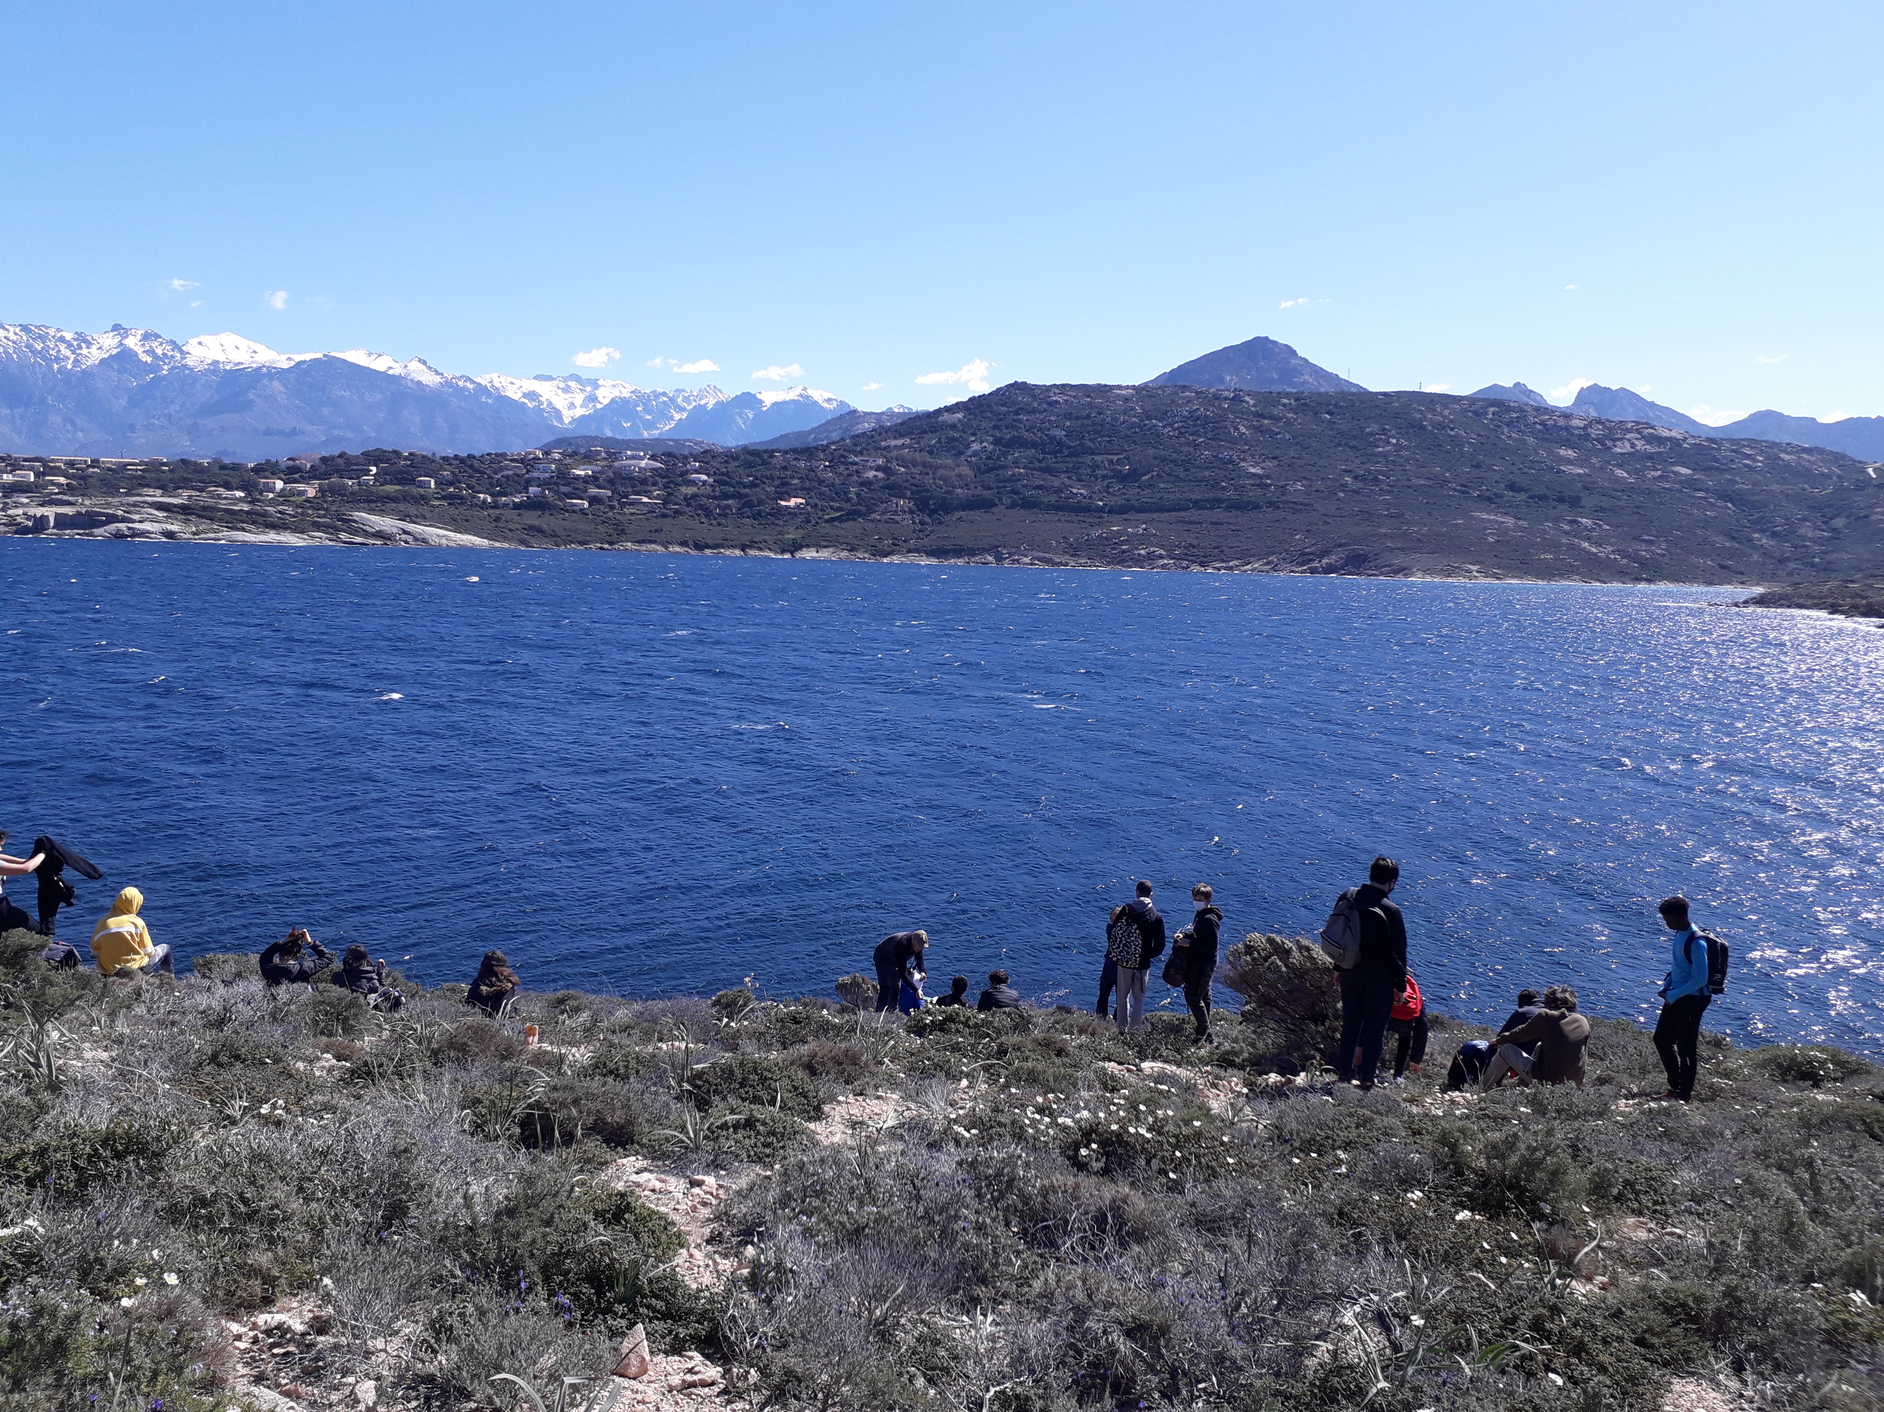
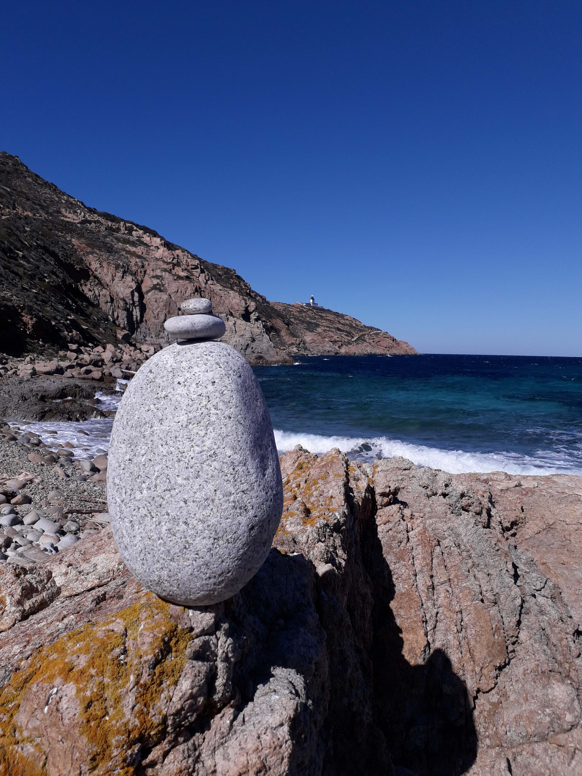
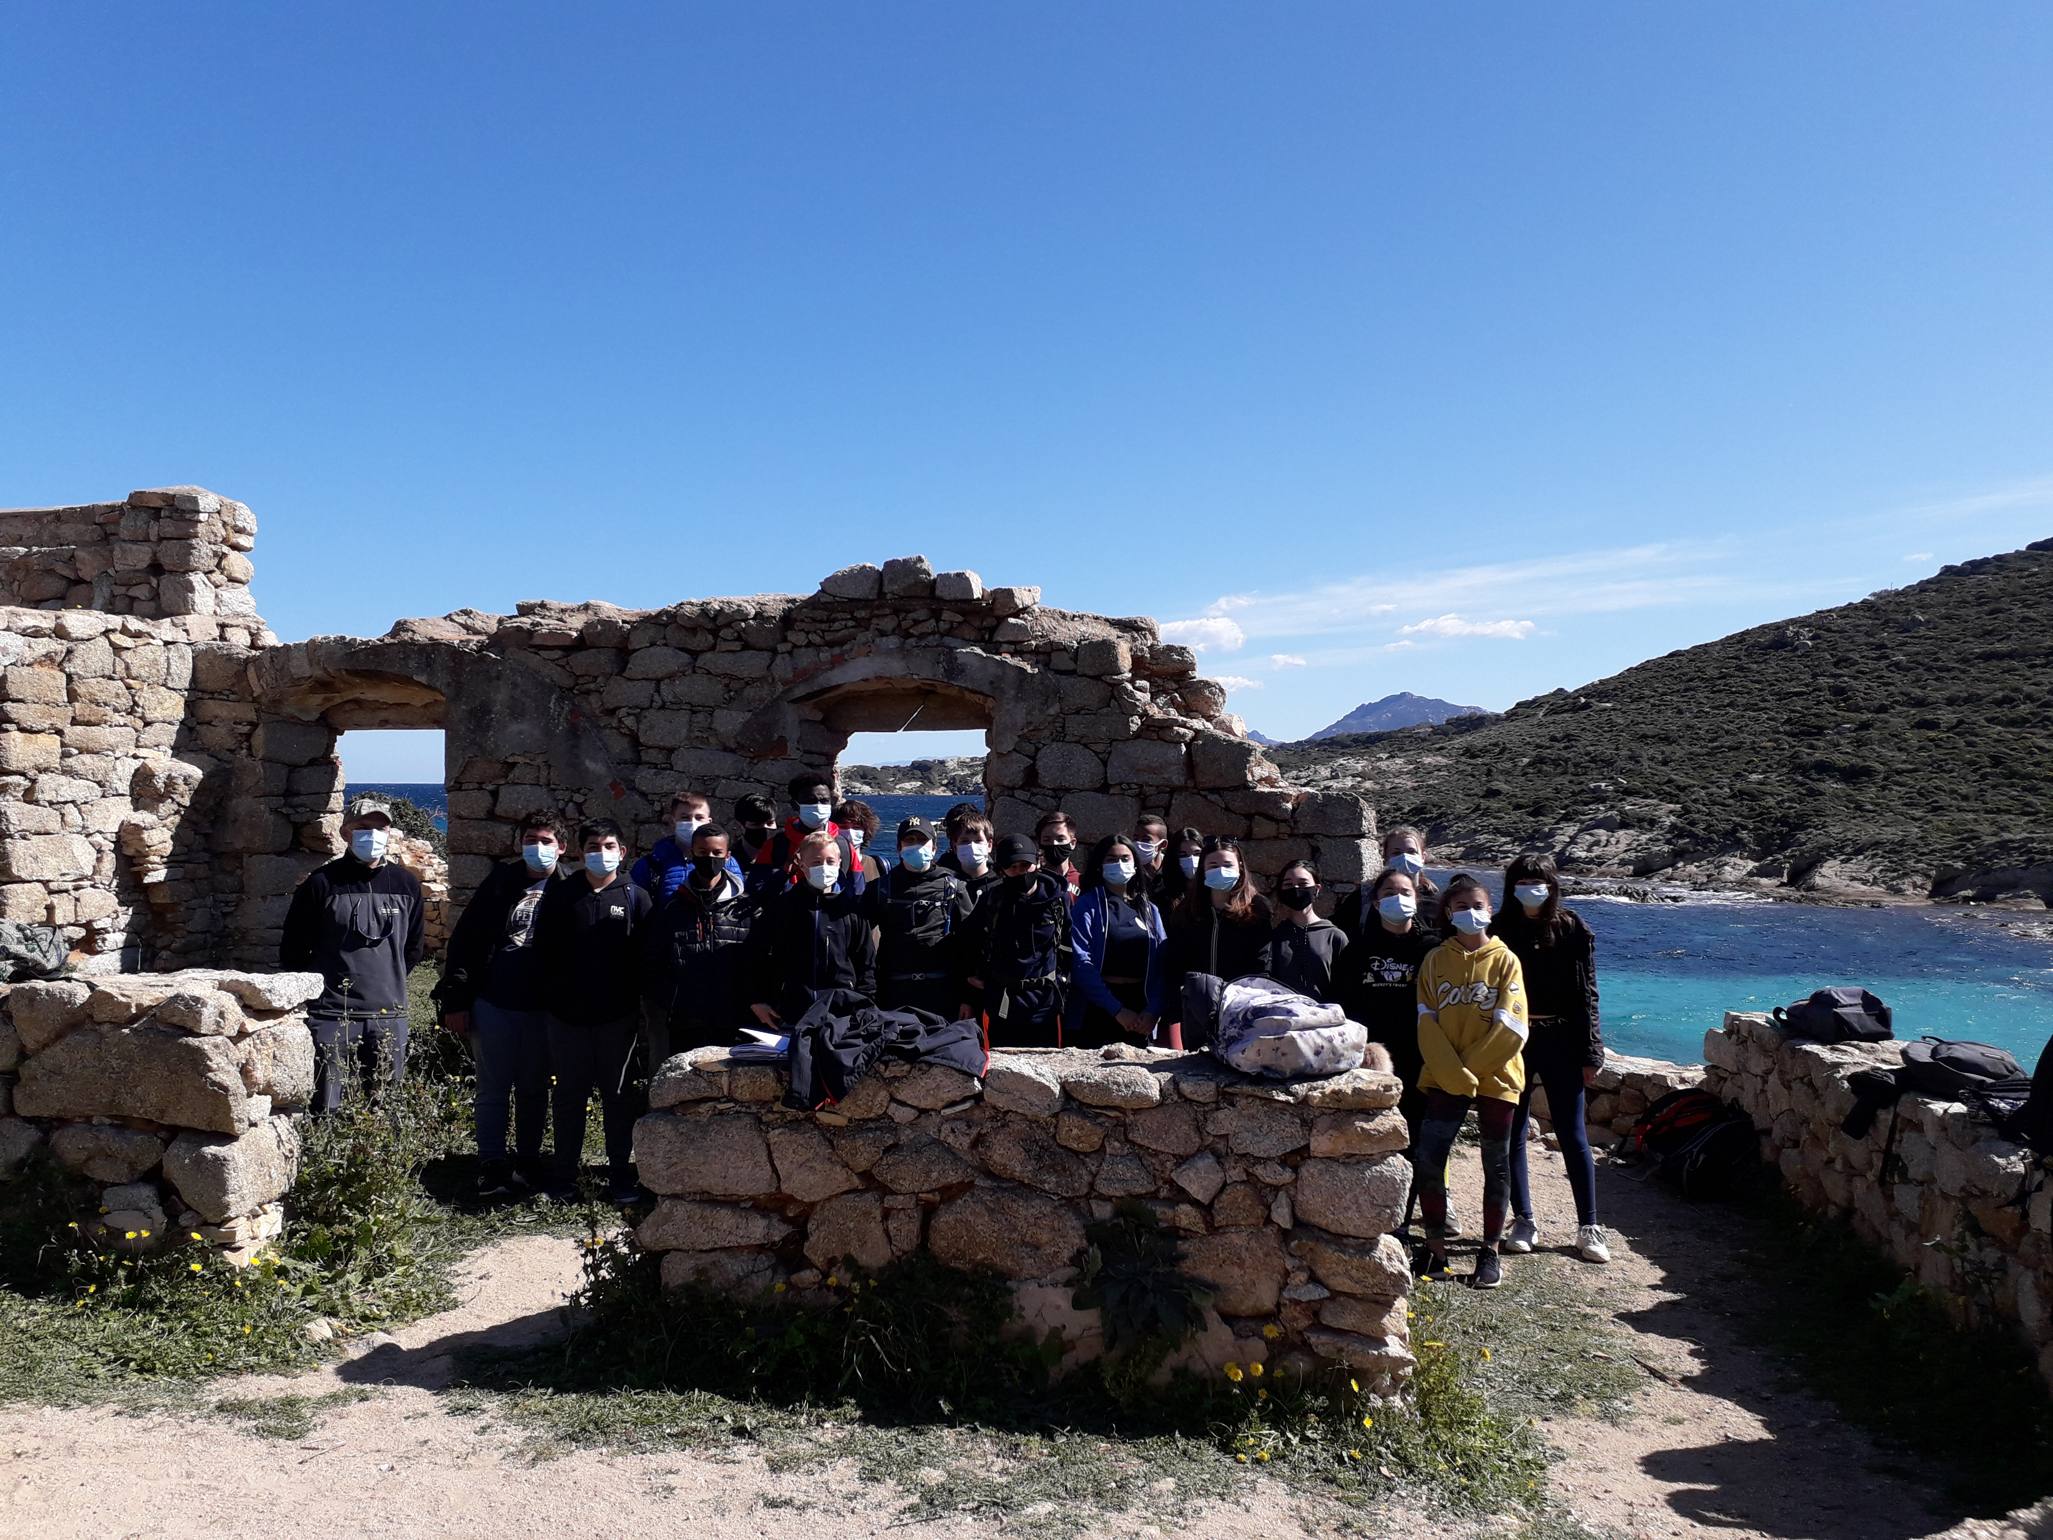
Exemple: une journée à la Revallata avec M. Montecattini
Objectifs des 7 animations :
1. Connaissance de la Corse, de la Balagne et de la Revellata
2. Connaitre la flore de la Revellata : plantes du maquis et espèces invasives
3. Représenter un paysage par le dessin, initiation au land art, patrimoine bâti
4. La protection d’un site naturel : le propriétaire le CDL et le gestionnaire la CDC, missions….
5. Patrimoine historique, (ruines du Prince Pierre Napoléon Bonaparte) et grotte des veaux marins…
6. La protection des sites pour préserver la biodiversité
7. Retour au calme, ressenti…
La 4°D

